Slide 1
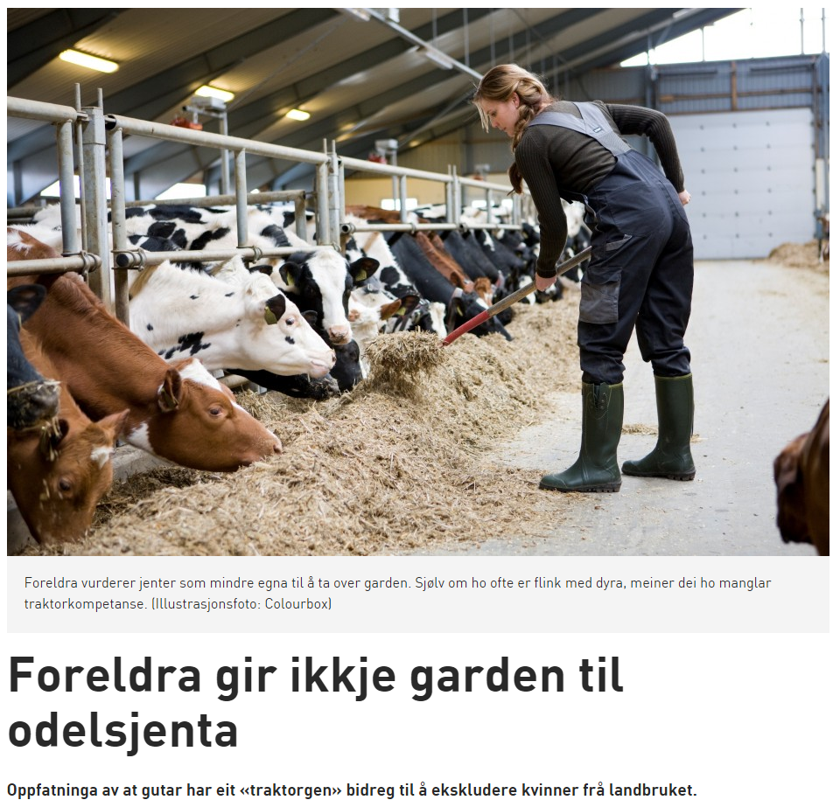

Kvinner i landbruket
Notes:
http://forskning.no/landbruk-kjonn-og-samfunn/2015/03/foreldra-gir-ikkje-garden-til-odelsjenta

Slide 2
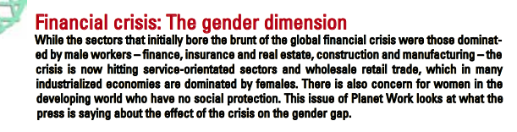
Finanskrisen rammet menn – finans, forsikring, eiendom, byggebransjen og industri
Gjeldskrisen rammer kvinner – serviceyrker og offentlig sektor
Notes:
I Hellas drar folk tilbake til landsbygda for å dyrke jorda – de har ikke penger til mat og må dyrke maten sin selv.

Slide 3
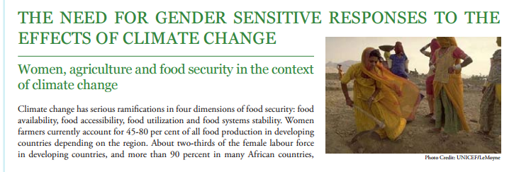
Klimaendringene er ikke kjønnsnøytrale

Slide 4
Å utjevne ulikhetene mellom kvinner og menn i landbruket kan føre til at millioner av flere mennesker kan spise seg mette.

Slide 5
Hvis feministiske verdier blir mer vektlagt vil det biologiske mangfoldet ivaretas og klimaendringene ikke bli så dramatiske.

Slide 6
Hva sier forskningen?
Odelsretten – lik rett for kvinner og menn, men kvinnene uteblir (6068 stk i 2016)
Kvinner er yngre enn gutta når de overtar
Kvinner driver oftere sammen med partneren
Hun har ofte høyere utdanning
Kvinner og menn eier om lag like store bruk, men menn har mer leiejord

Slide 7
Flere kvinner enn menn driver økologisk

Slide 8
Flere kvinner enn menn har bruk under 200 dekar

Slide 9
Flere kvinner enn menn har arbeid utenfor gården

Slide 10
Flere menn enn kvinner mener jordbruksavtalen er et gode.

Slide 11
Flere menn enn kvinner mener Samvirkene gjør en god jobb for bøndene
Notes:
Flere menn enn kvinner mener Samvirkene gjør en godt jobb for bonden.

Slide 12
Færre kvinner enn menn eier jord
Notes:
Flere menn enn kvinner mener Samvirkene gjør en godt jobb for bonden.

Slide 13
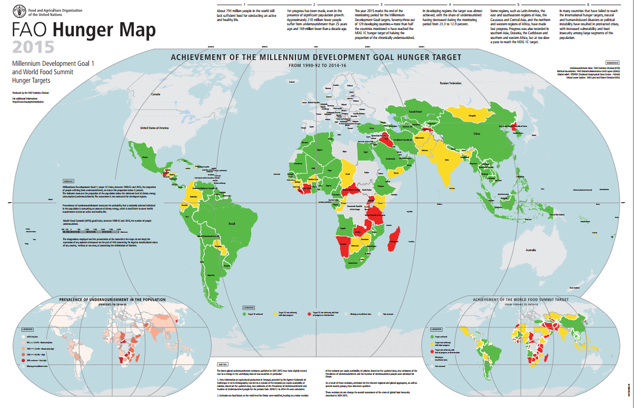
793 millioner mennesker er underernærte
Notes:
http://www.fao.org/hunger/key-messages/en/

Slide 14
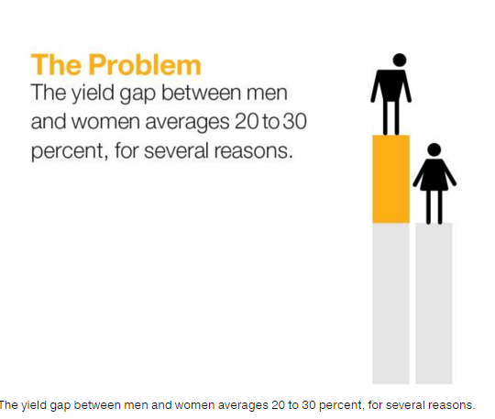
Notes:
http://news.nationalgeographic.com/news/2014/03/140308-international-female-farmers/
Kvinner har mindre tilgang på ressurser enn menn – menns avlinger er mellom 20 og 30 prosent høyere enn kvinners avlinger

Slide 15
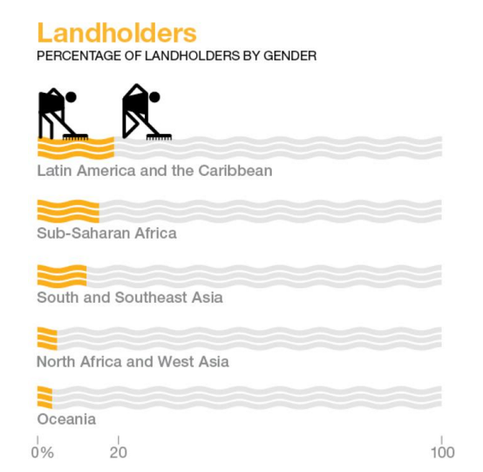
Notes:
http://news.nationalgeographic.com/news/2014/03/140308-international-female-farmers/

Slide 16
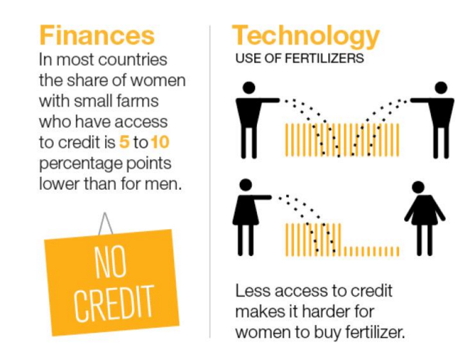
Notes:
http://news.nationalgeographic.com/news/2014/03/140308-international-female-farmers/

Slide 17
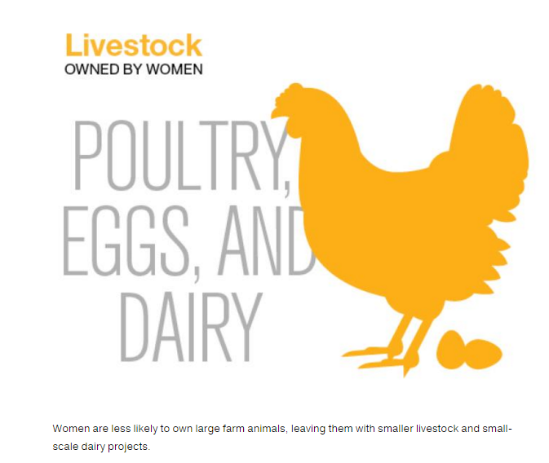

Slide 18
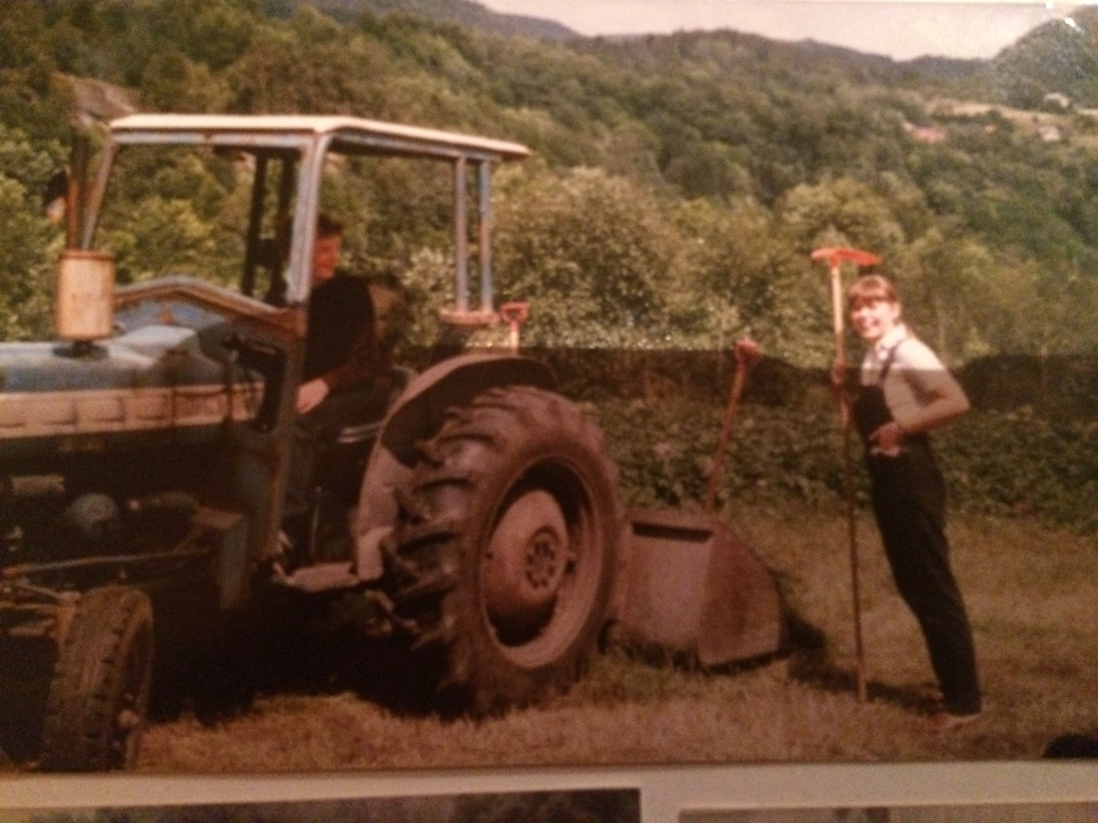
Hvordan er situasjonen i Norge?

Slide 19
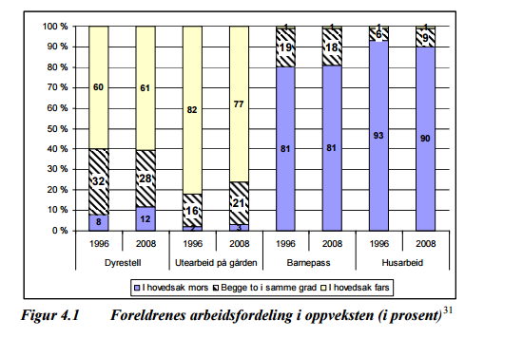
Foreldre som rollemodeller

Slide 20
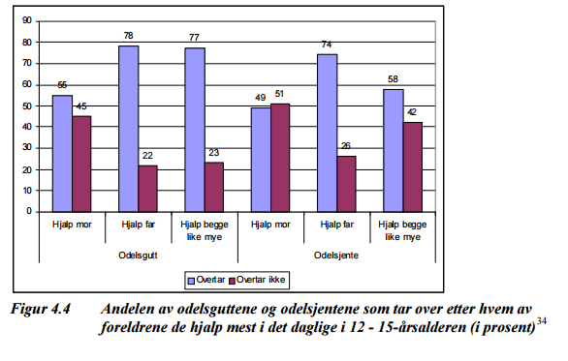
Deltatt i gårdsarbeidet

Slide 21
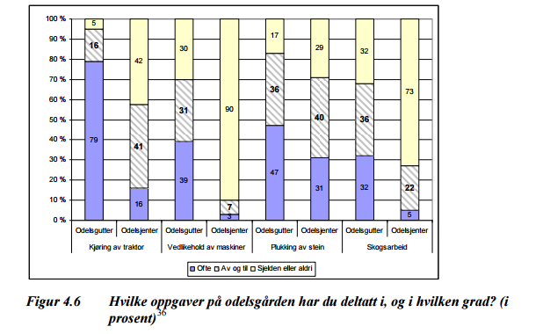
Guttene kjører traktor…

Slide 22
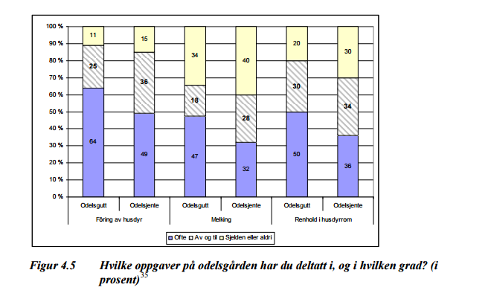
Jentene melker kua

Slide 23
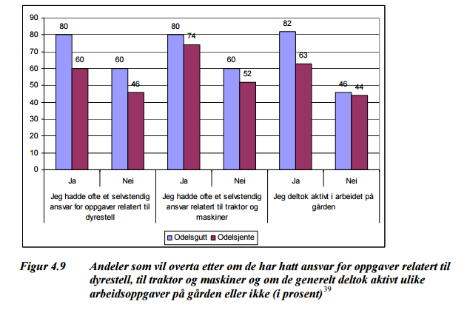
Guttene deltar mer aktivt i arbeidet

Slide 24





14,8%
20,9%
40,6%
23,7%

Slide 25
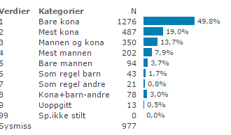
Hvem gjør innkjøpene?

Slide 26
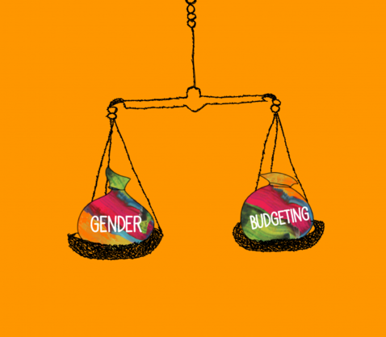
Gender budgeting
Notes:
http://sverigeskvinnolobby.se/blog/projekt/analys-av-regeringens-budget

Slide 27
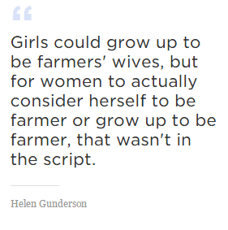
Det dreier seg om hvem som tar beslutningene..
Notes:
http://www.npr.org/2011/03/30/134979252/u-s-sees-more-female-farmers-cropping-up

Slide 28
Jordbruksavtalens andel av statsbudsjettet

Slide 29
Andelen kvinner som søker produksjonstilskudd

Slide 31
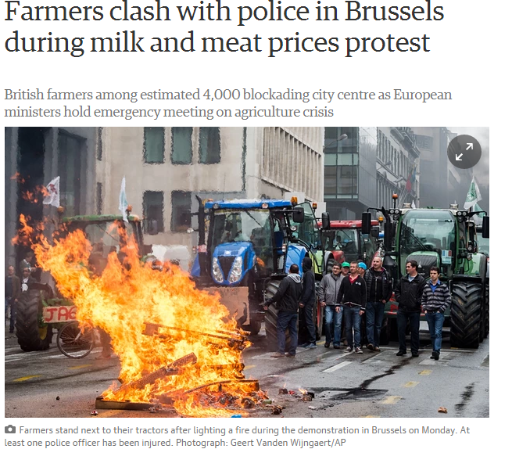

Slide 32
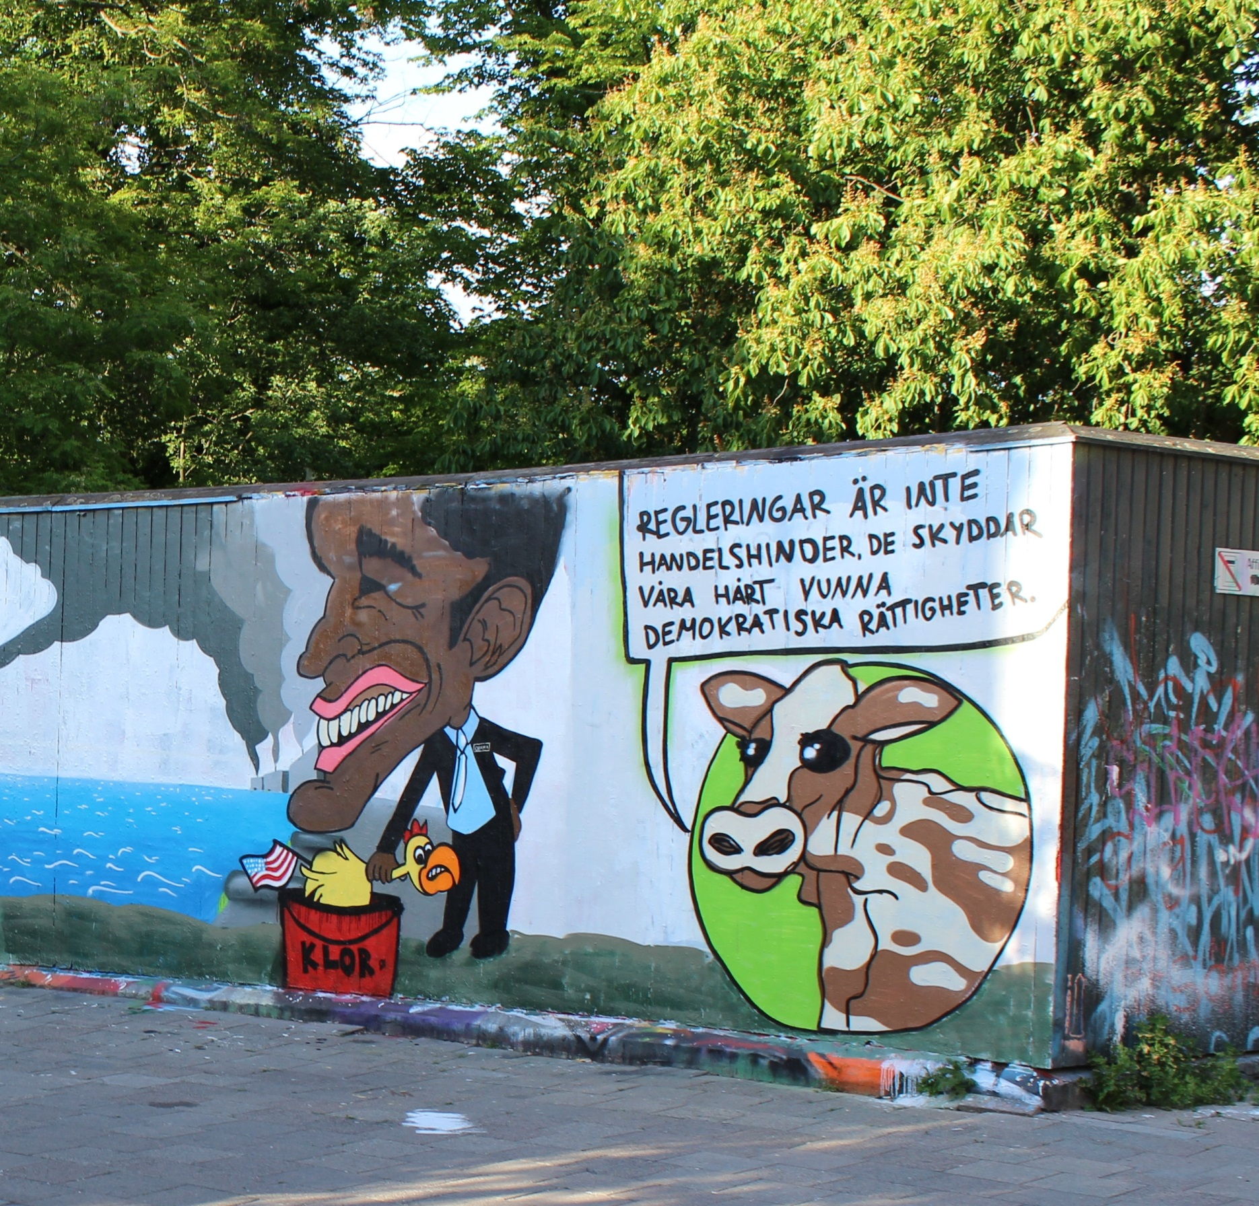
Blåøyd markedsliberalisme?
Bilde: Johan Jönsson (Julle) justert av Hillestad
Notes:
Kilde: Johan Jönsson (Julle) justert av Hillestad
Avslutter: Gatekunstneren i Malmø konstaterer at TTIP er brudd på demokratiske rettigheter – vedr mat og landbruk. Kanskje dette er helt rett konkludert! Avmakt – et teknisk, juridisk komplisert – vi klarer ikke forholde oss til det. De kan trumfe dette igjennom fordi vi ikke forstår hva som skjer.

Slide 33
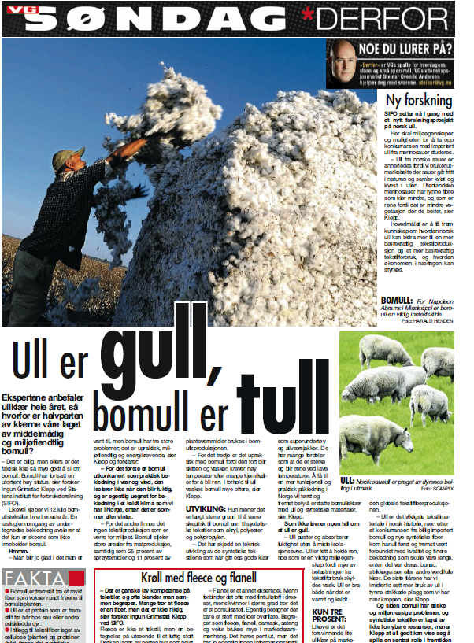
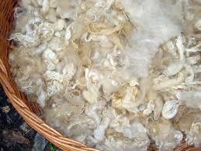
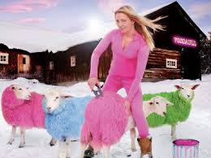
Ulla som ressurs, ikke avfall?

Slide 34
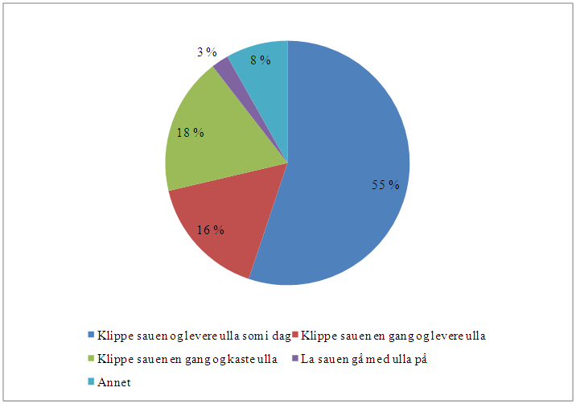
Ulla som ressurs, ikke avfall?
Hva bonden vil gjøre hvis ulltilskuddet faller bort.

Slide 35
Forslag til diskusjon
«Gender budgeting» – oppfølging av FNs kvinnekonvensjon
Investeringsstøtten rettes mot små og mellomstore – gagner kvinner
Øke tilskuddet til økologisk produksjon – gagner kvinner
Bedre lønnsomheten for de små og mellomstore brukene
Bedre velferdsordningene
Bedre avløserordningen
La kvinner være med å definere hvilken teknologi som skal brukes

Slide 36
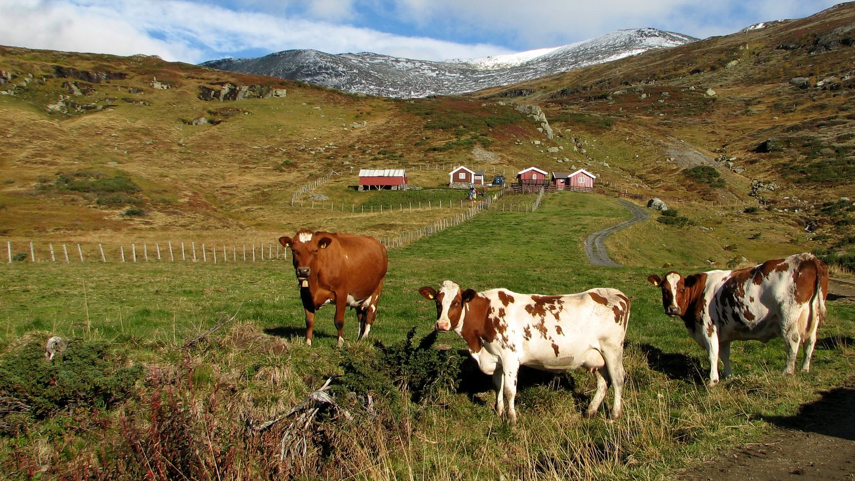
Stølen, en verdifull ressurs

Slide 37
Stølsmelk, en unik råvare
Silofritt fôr
Urter fra stølsbeite
Helse; mer vitaminer, antioksidanter osv.
Ekstensiv drift – tilvendte kuer
Den gode historien – lokalt preg

Slide 38
Hva gjør vi?
«Gender budgeting» – oppfølging av FNs kvinnekonvensjon
Investeringsstøtten rettes mot små og mellomstore – gagner kvinner
Øke tilskuddet til økologisk produksjon – gagner kvinner
Bedre lønnsomheten for de små og mellomstore brukene
Bedre velferdsordningene
Bedre avløserordningen
La kvinner være med å definere hvilken teknologi som skal brukes

Slide 39
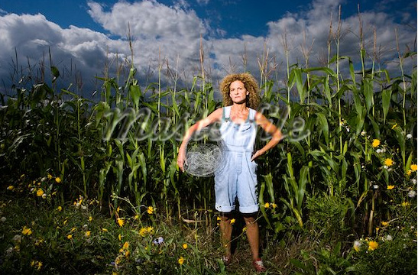
Antallet kvinnelige bønder øker – her fra USA hvor antallet har økt med 32 prosent
Notes:
I tillegg til å lage mat, og passe barn driver hun en maisfarm i Illinois, USA.
http://corncorps.com/2012/03/08/women-in-agriculture/
Fra 2002-2012

